Slide 1

Лекция 9. Личность и построение деловой карьеры в организации

Slide 2

Рекомендуемая литература:
Arthur D. Fundamentals of Human Resources Management.fourth edition. Amacom, 2011.
Becker G.S. (2011) Human capital: Theoretical and Empirical Analysis. - N-Y., 2011.
Бекоева Д.Д. Организационная психология: учебник для студ.учрежденицй высшего образования. – М.:Издательский центр «Академия», 2014. -256 с.
Волкогонова О. Д. Управленческая психология: учебник. - М.: Форум : ИНФРА-М, 2013.
Глумаков В. Н. Организационное поведение: учебник - М.: Вузовский учебник, 2014.
Занковский А.Н. Организационная психология:Учебное пособие для вузов, 2016. М.:Флинта МПСИ.
Жубаназарова Н.С. Жас ерекшеліқ психологиясы. – Алматы: МОН, 2015.
Захарова Л.Н. Психология управления.- М.: Логос, 2015.
Карпов А.В. Психология менеджмента. – М.:Гардарики, 2017.
Korman A. Consideration, initiating structure, and organizational criteria—A review //Personnel Psychology, 1966.
Sanderson a., safdar S. (2012). Social psychology.- university of Guelph. Wiley-sons. Canada. Ltd.
Организационная психология: учебник / Ред. Е.И. Рогов. - М.: Юрайт, 2017.
Почебут Л.Г., Чикер В.А. Организационная социальная психология. Спб.: Речь, 2015.

Slide 3
Вопросы:
Понятие и виды карьер.
Модели карьеры.
Якоря карьеры по Э.Шейнину.

Slide 4
В переводе с итальянского карьера – это путь, движение.
В современном понимании «карьера» определяется как значение роста в своей деятельности, профессионального пути.
В то же время это также и обозначение профессии, того чем человек занимается.
Если спросить у управленцев и кадровиков: «Что это такое?», – то они скажут, что деловая карьера – осознанная работа человека над своим ростом.
Траектория этого движения находится в прямой зависимости от индивидуальных особенностей, желаний, внутренних установок, целей, социальных условий, типа организации.
Таким образом, карьера обозначает широкий спектр явлений, связанных с общественной и профессиональной жизнью человека.
Итак, с учетом существующих в психологии взглядов на карьеру можно предложить следующее определение карьеры:
Карьера — индивидуальный путь человека в определенных видах профессиональной деятельности, потенциально связанный с прохождением последовательности должностей, с образом жизни.

Slide 5
Виды карьеры классифицируют: профессиональная карьера – рост в своей нише (профессии).
Профессиональная карьера строится либо в одной специализации, выбранной вначале, либо постепенно осваиваются другие области, чаще всего связанные с основной линией работы; неспециализированная – освоение разных специальностей.
Так формируется деловая карьера менеджера. В результате руководитель имеет целостное представление о своей компании, понимает все процессы в любом отделе.
Неспециализированные виды карьеры получили широкое распространение в Японии.

Slide 6
Есть также виды деловой карьеры: внутриорганизационная – рост внутри одной и той же организации.
Деловая карьера бывает таких типов:
вертикальная – повышение должности вместе с ростом зарплаты;
горизонтальная карьера – смена обязанностей, переводы в другие отделы, расширение сферы задач с увеличением зарплаты. Человек становится незаменимым в своём деле. Горизонтальная карьера развивается на одном уровне;
центростремительная (скрытая) – сотрудника подключают к принятию важных решений, приглашают на официальные и неофициальные встречи, переговоры.
Так бывает, когда у сотрудника имеются обширные полезные связи вне компании (это весомое условие, влияющее на управление деловой карьерой). Внешне всё это незаметно, но оплата работника повышается;

Slide 7

межорганизационная – все этапы роста проходят в разных компаниях. Управление карьерой находится больше в компетенции работника
Есть ещё один комбинированный вид, при котором горизонтальная карьера сочетается с вертикальной, – ступенчатая. Бывает внутри одной организации и в разных.
На практике виды карьеры могут меняться, переплетаться, когда в различных периодах человек проходит различные эволюционные пути.

Slide 8
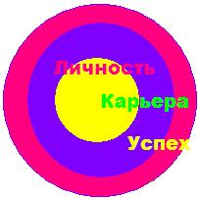
Психология карьеры основана на психологии человека.
Знания эти очень обширны и полезны для начальников, работников, изучающих, как сделать карьеру.
Что же требуется, чтобы достичь успеха?
Мощная мотивация и стремление к результатам – таков ответ в нескольких словах.

Slide 9
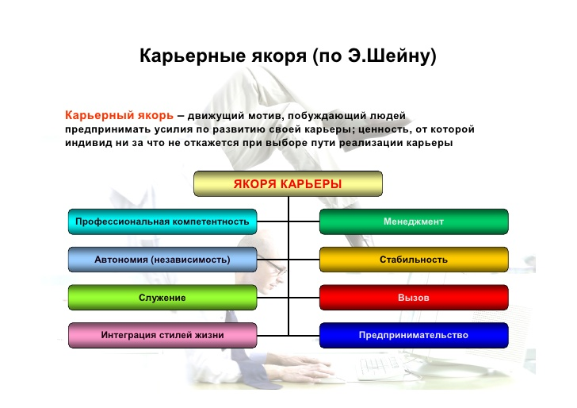

Slide 10

Благодарю за внимание !

